Slide 1
주일예배
새 노래로 그를 노래하며
즐거운 소리로
공교히 연주할찌어다
시편 33;3

Slide 2
사도신경
나는 전능하신 아버지 하나님, 천지의 창조주를 믿습니다.
나는 그의 유일하신 아들, 우리 주 예수 그리스도를 믿습니다.
그는 성령으로 잉태되어 동정녀 마리아에게서 나시고,
본디오 빌라도에게 고난을 받아 십자가에 못 박혀 죽으시고,
장사된 지 사흘만에 죽은 자 가운데서 다시 살아나셨으며,
하늘에 오르시어 전능하신 아버지 하나님 우편에 앉아 계시다가,
거기로 부터 살아있는 자와 죽은 자를 심판하러 오십니다.
나는 성령을 믿으며, 거룩한 공교회와 성도의 교제와
죄를 용서 받는 것과 몸의 부활과 영생을 믿습니다. 아멘.
​

Slide 3

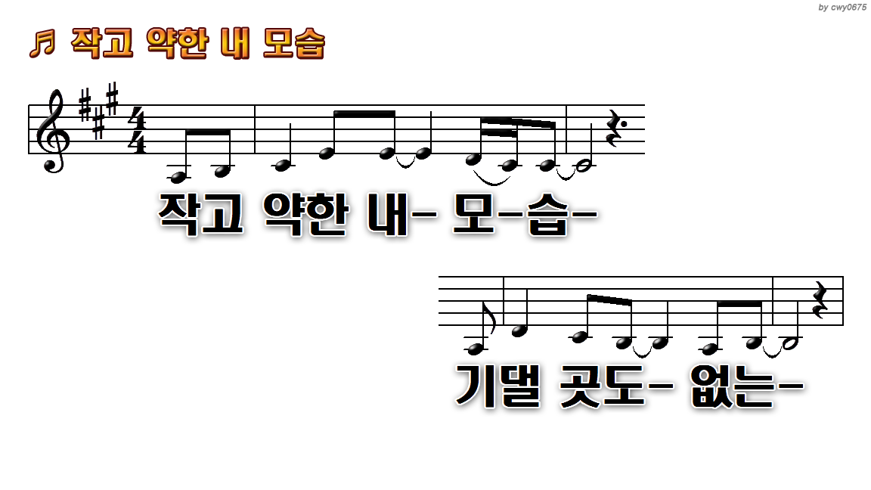
1.작고 약한 내 모습 기댈 곳도
5.우리 모여 사랑할 때 주님
7.너를 위해 기도해 눈에 보이지

Slide 4
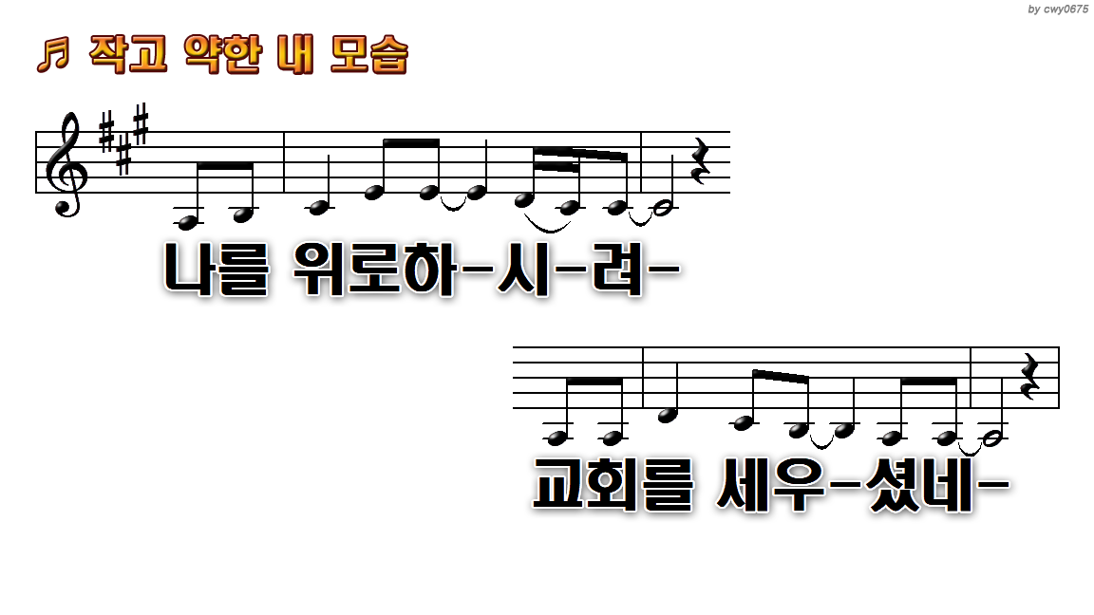
1.작고 약한 내 모습 기댈 곳도
5.우리 모여 사랑할 때 주님
7.너를 위해 기도해 눈에 보이지

Slide 5
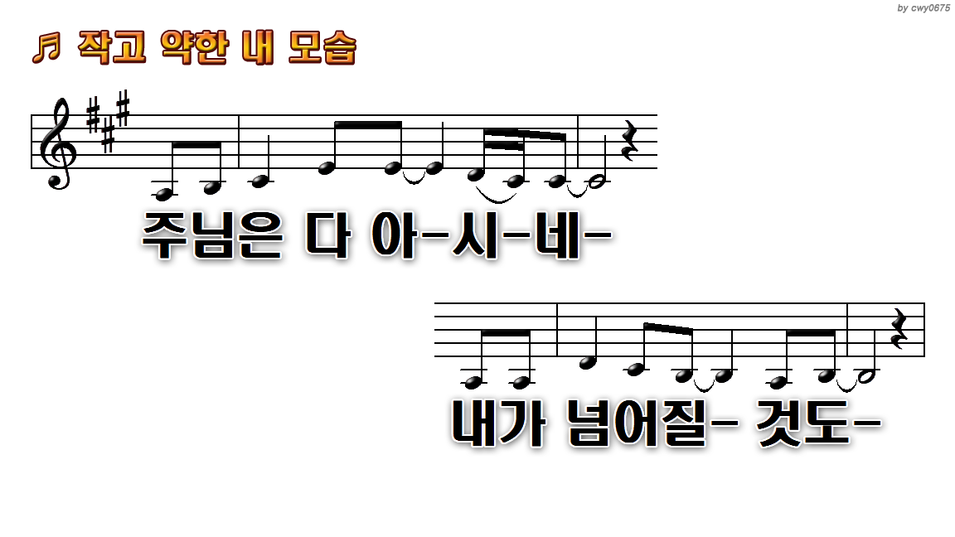
1.작고 약한 내 모습 기댈 곳도
5.우리 모여 사랑할 때 주님
7.너를 위해 기도해 눈에 보이지

Slide 6
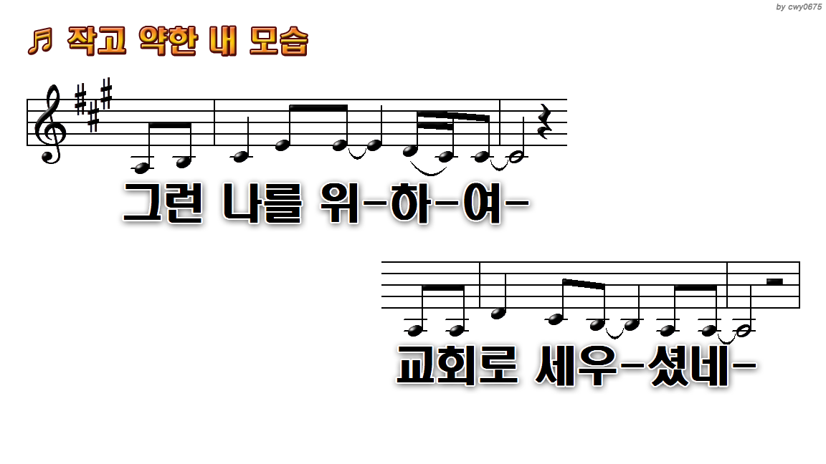
1.작고 약한 내 모습 기댈 곳도
5.우리 모여 사랑할 때 주님
7.너를 위해 기도해 눈에 보이지

Slide 7
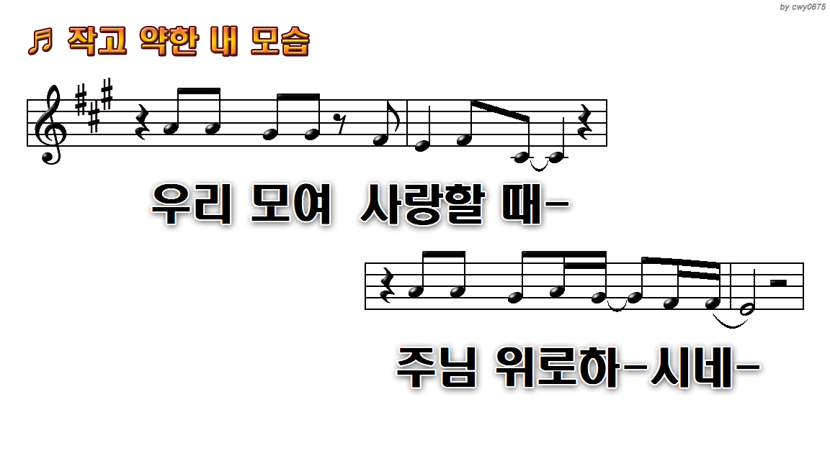
1.작고 약한 내 모습 기댈 곳도
5.우리 모여 사랑할 때 주님
7.너를 위해 기도해 눈에 보이지

Slide 8
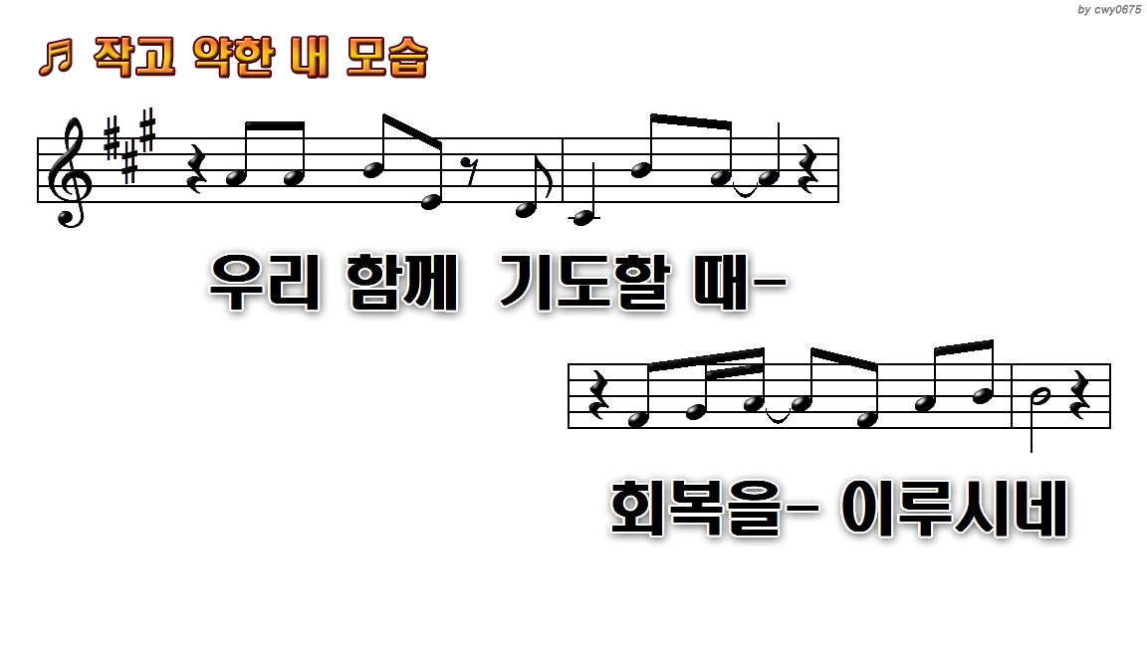
1.작고 약한 내 모습 기댈 곳도
5.우리 모여 사랑할 때 주님
7.너를 위해 기도해 눈에 보이지

Slide 9
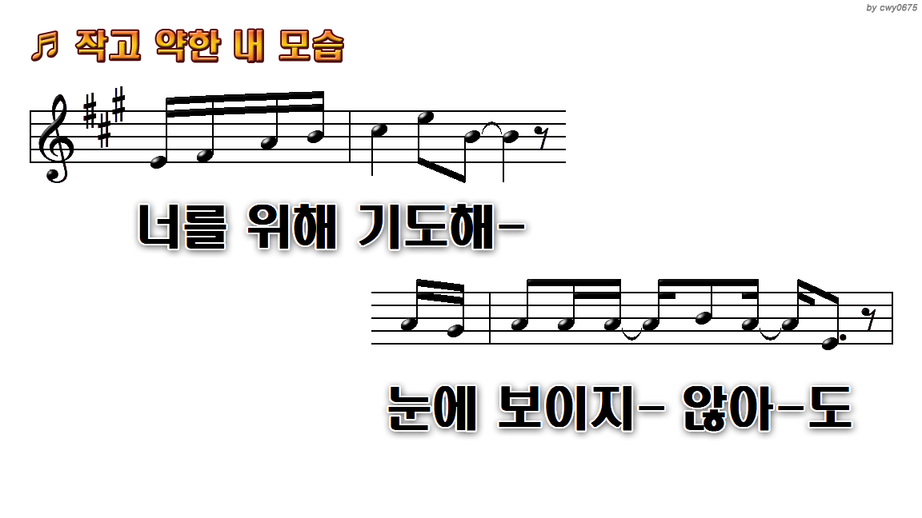
1.작고 약한 내 모습 기댈 곳도
5.우리 모여 사랑할 때 주님
7.너를 위해 기도해 눈에 보이지

Slide 10
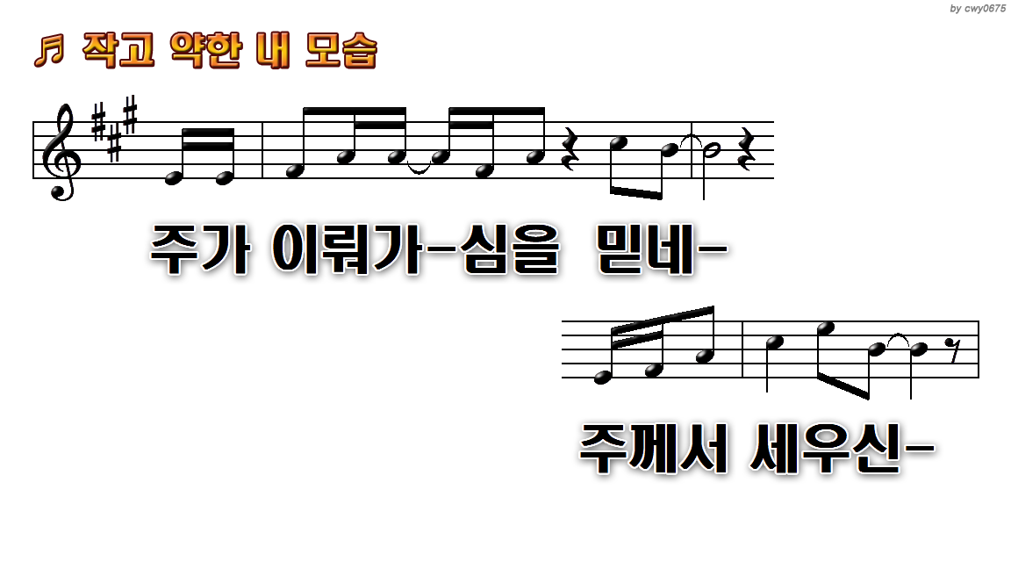
1.작고 약한 내 모습 기댈 곳도
5.우리 모여 사랑할 때 주님
7.너를 위해 기도해 눈에 보이지

Slide 11
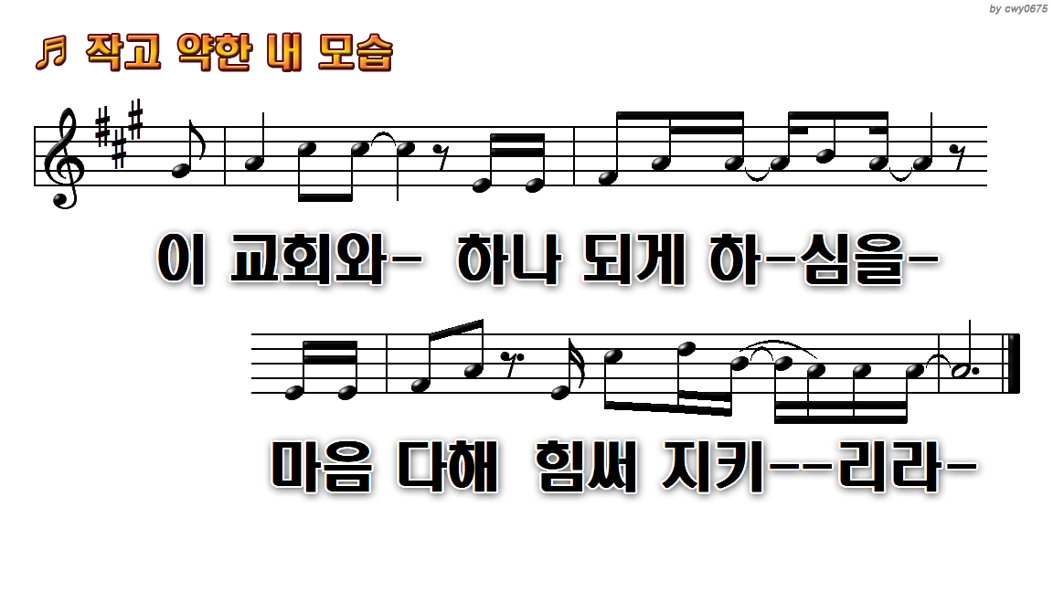
1.작고 약한 내 모습 기댈 곳도
5.우리 모여 사랑할 때 주님
7.너를 위해 기도해 눈에 보이지

Slide 12
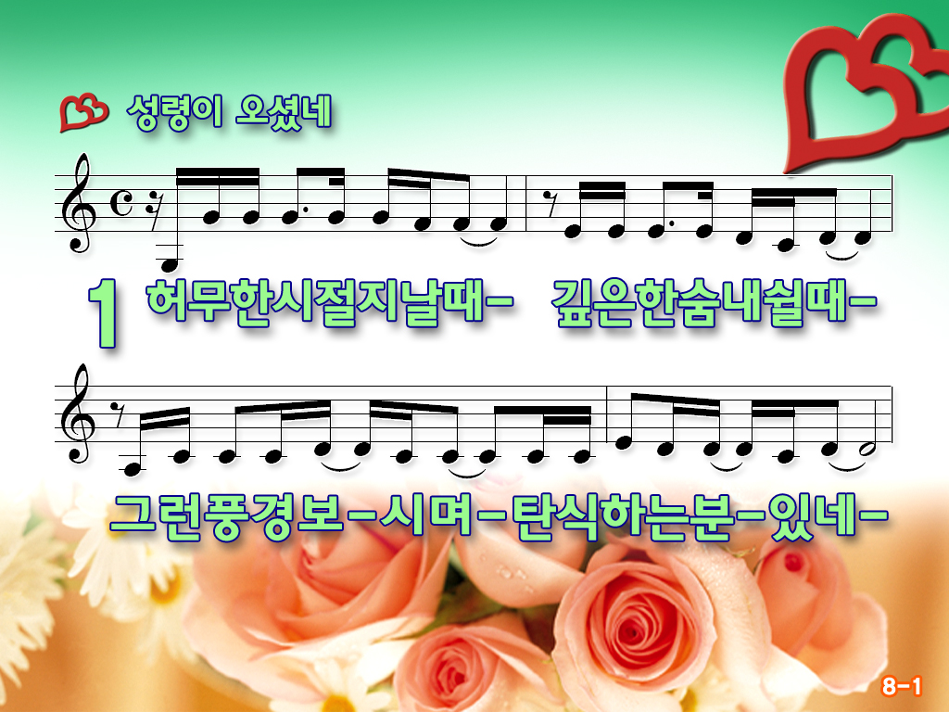

Slide 13
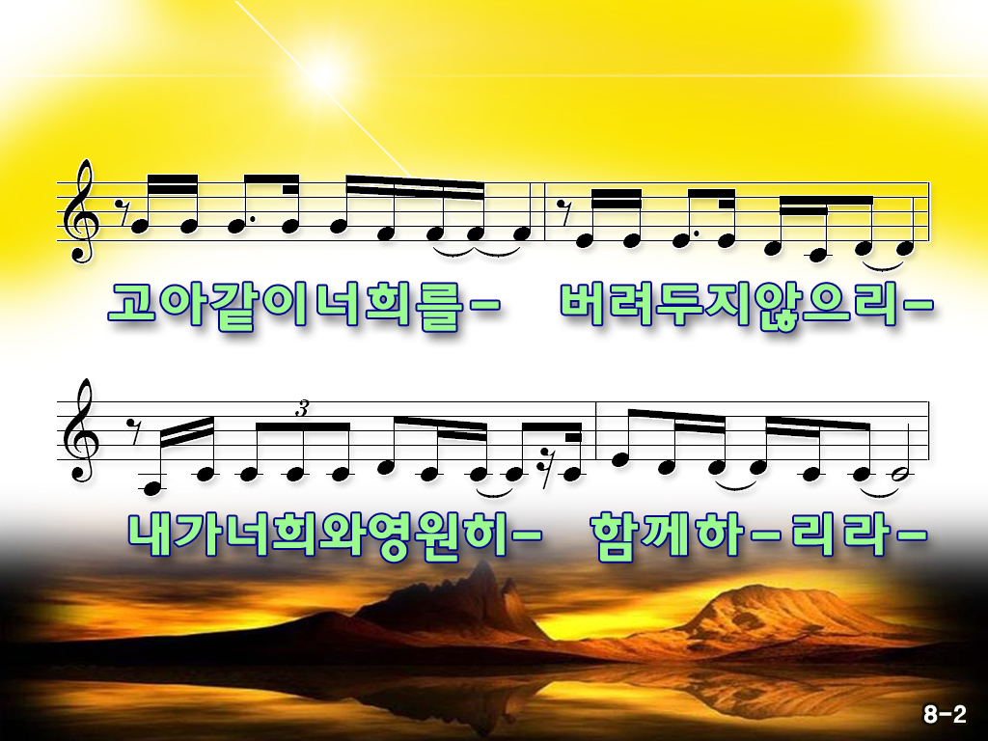

Slide 16
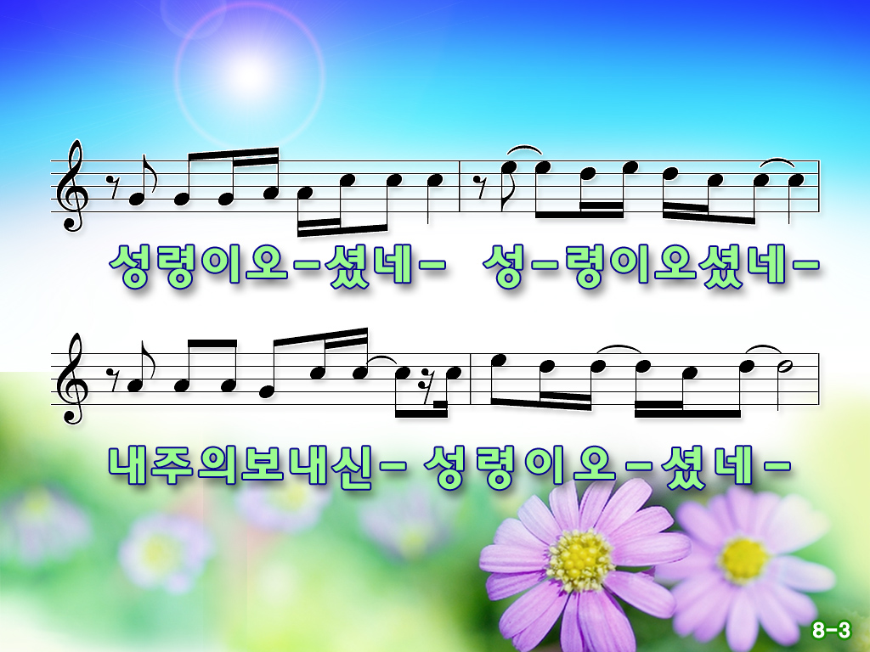

Slide 17


Slide 18
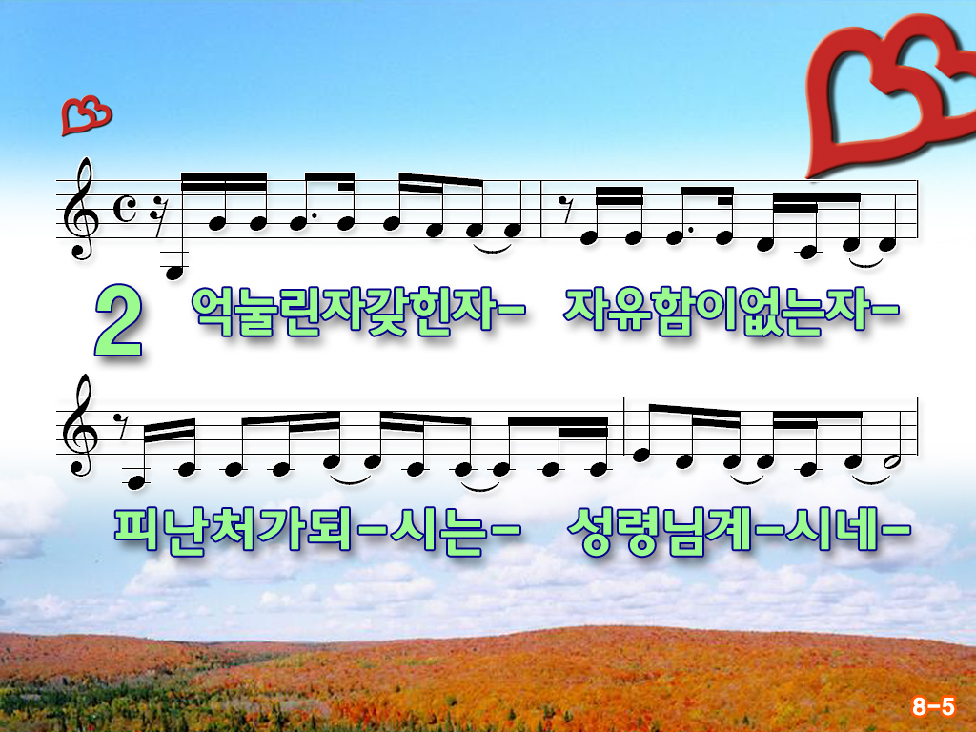

Slide 19
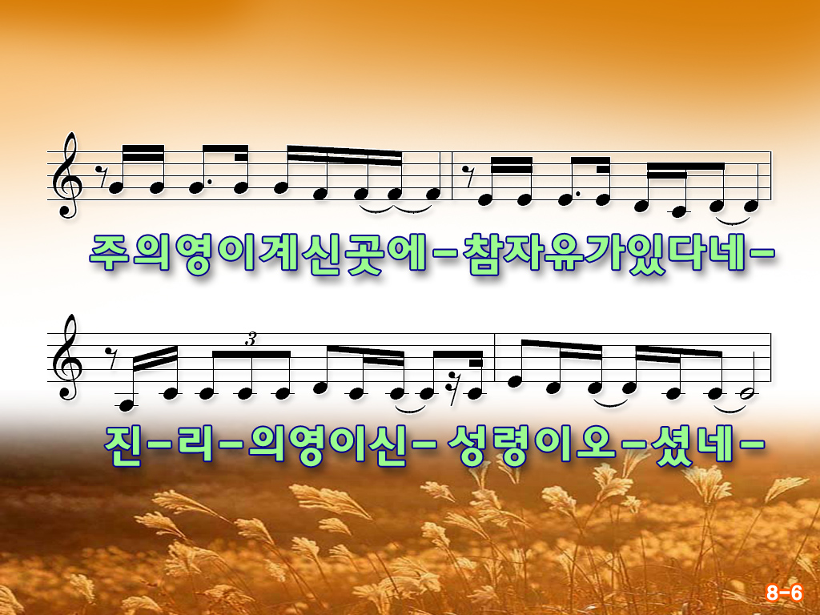

Slide 20
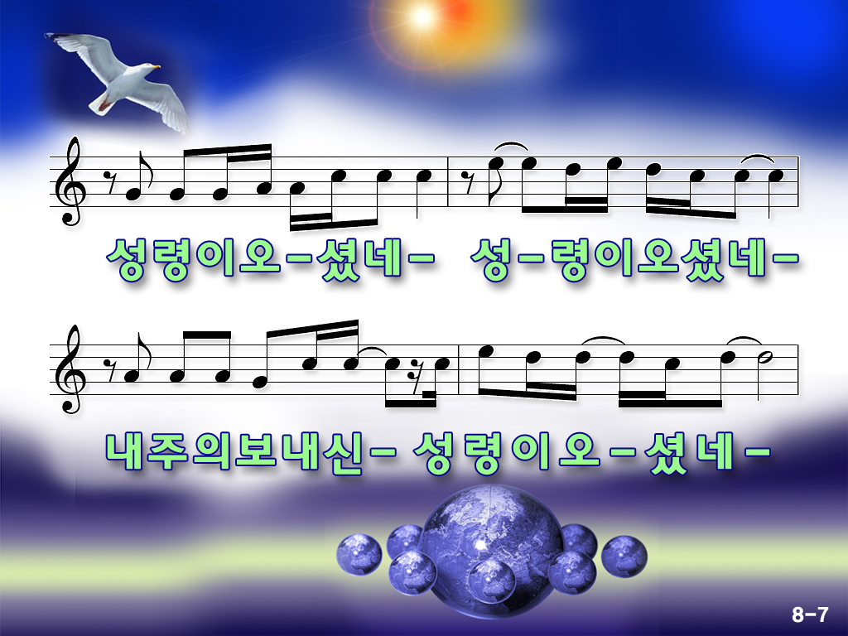

Slide 21


Slide 24
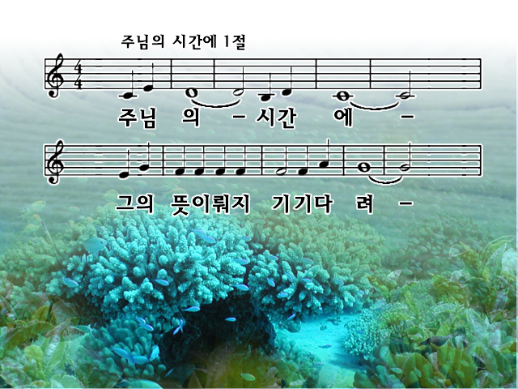

Slide 25
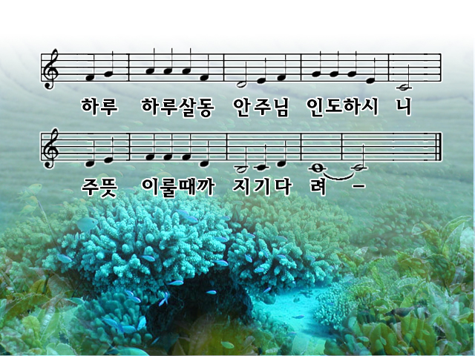

Slide 26


Slide 27


Slide 33
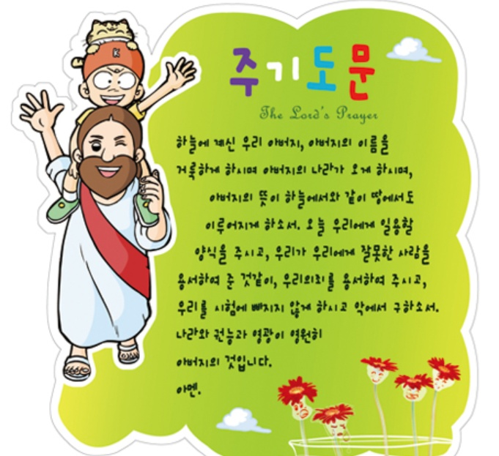

Slide 35
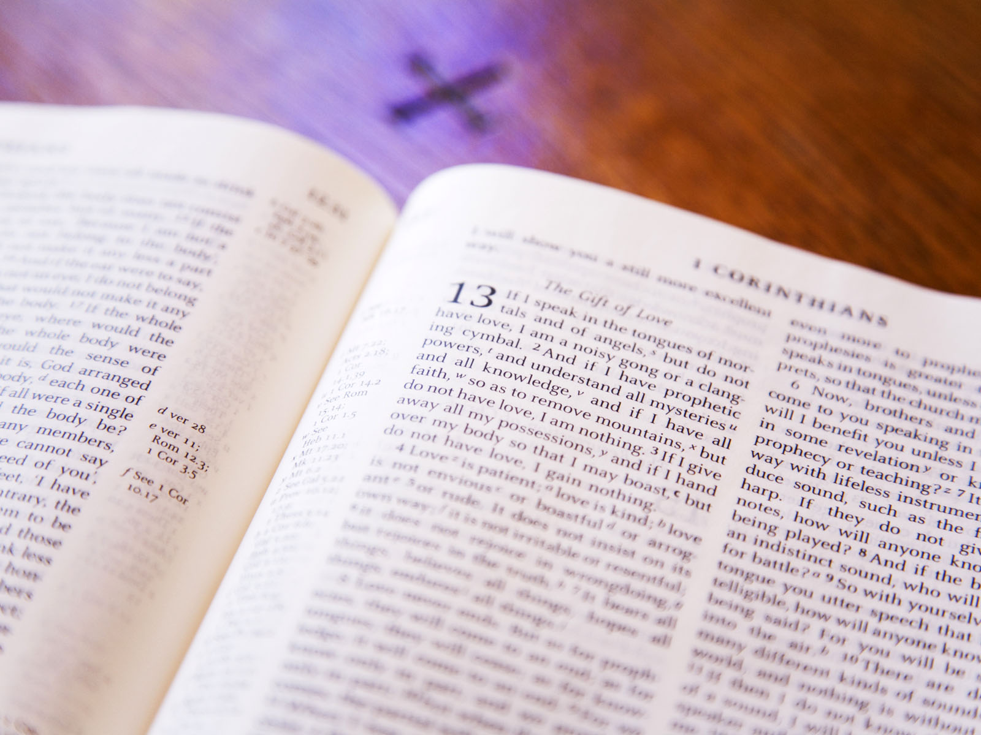
봉 헌
설 교
성령 강림주일
성령을 받음

Slide 36
중심진리 모음
1. 에스겔 선지자는 주님께서 이스라엘 족속을 정결케 하시고 백성으로 삼아주실 것임을 전했다.(겔 36:22-28)
2. 오순절에 성령이 임하자 사도들은 각 나라의 방언으로 말하게 되었으며, 베드로는 성령과 구원에 대하여 설교했다.(행 2:1-21)
3. 예수님께서 사람들이 성령을 받게 될 것임을 말씀하시자 무리 가운데 예수님께서 그리스도이신지 여부에 대해 분열이 일어났다.(요 7:37-44)

Slide 37
성령을 받은 사람은
능력을 받고
정결하게 되고
생수가 넘칩니다.

Slide 38
1. 성령을 받은 사람은 능력을 받습니다.(행 2:1-21)
2. 성령을 받은 사람은 정결하게 됩니다.(겔 36:22-28)
3. 성령을 받은 사람은 생수가 넘칩니다.(요 7:37-44)
성령을 받음

Slide 39
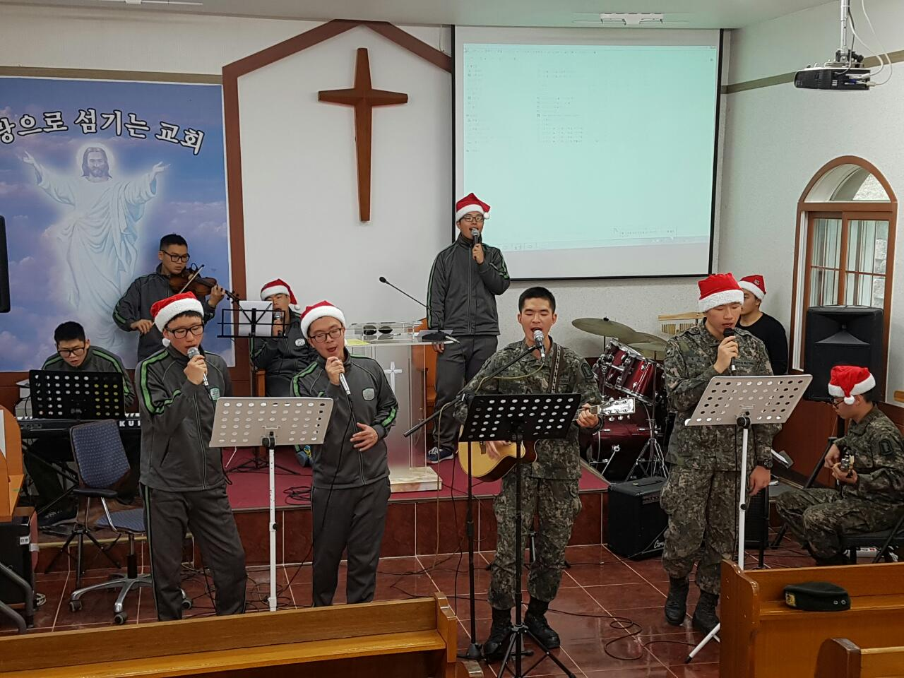

Slide 41
1. 성령을 받은 사람은 능력을 받습니다.(행 2:1-21)

Slide 42
1 오순절이 되어서, 그들은 모두 한 곳에 모여 있었다.
2 그 때에 갑자기 하늘에서 세찬 바람이 부는 듯한 소리가 나더니, 그들이 앉아 있는 온 집안을 가득 채웠다.
사도행전 2:1-21

Slide 43
3 그리고 불길이 솟아오를 때 혓바닥처럼 갈라지는 것 같은 혀들이 그들에게 나타나더니, 각 사람 위에 내려앉았다.
4 그들은 모두 성령으로 충만하게 되어서, 성령이 시키시는 대로, 각각 방언으로 말하기 시작하였다.
사도행전 2:1-21

Slide 44
5 예루살렘에는 경건한 유대 사람이 세계 각국에서 와서 살고 있었다.
6 그런데 이런 말소리가 나니, 많은 사람이 모여와서, 각각 자기네 지방 말로 제자들이 말하는 것을 듣고서, 어리둥절하였다.
사도행전 2:1-21

Slide 45
7 그들은 놀라, 신기하게 여기면서 말하였다. "보시오, 말하고 있는 이 사람들은 모두 갈릴리 사람이 아니오?
8 그런데 우리 모두가 저마다 태어난 지방의 말로 듣고 있으니, 어찌 된 일이오?
사도행전 2:1-21

Slide 46
9 우리는 바대 사람과 메대 사람과 엘람 사람이고, 메소포타미아와 유대와 갑바도기아와 본도와 아시아와
10 브루기아와 밤빌리아와 이집트와 구레네 근처 리비아의 여러 지역에 사는 사람이고, 또 나그네로 머물고 있는 로마 사람과
사도행전 2:1-21

Slide 47
11 유대 사람과 유대교에 개종한 사람과 크레타 사람과 아라비아 사람인데, 우리는 저들이 하나님의 큰 일들을 방언으로 말하는 것을 듣고 있소."
12 사람들은 모두 놀라 어쩔 줄 몰라서 "이게 도대체 어찌 된 일이오?" 하면서 서로 말하였다.
사도행전 2:1-21

Slide 48
13 그런데 더러는 조롱하면서 "그들이 새 술에 취하였다" 하고 말하는 사람도 있었다.
14 베드로가 열한 사도와 함께 일어나서, 목소리를 높여서, 그들에게 엄숙하게 말하였다. "유대 사람들과 모든 예루살렘 주민 여러분, 이것을 아시기 바랍니다. 내 말에 귀를 기울이십시오.
사도행전 2:1-21

Slide 49
15 지금은 아침 아홉 시입니다. 그러니 이 사람들은, 여러분이 생각하듯이 술에 취한 것이 아닙니다.
16 이 일은 하나님께서 예언자 요엘을 시켜서 말씀하신 대로 된 것입니다.
사도행전 2:1-21

Slide 50
17 '하나님께서 말씀하신다. 마지막 날에 나는 내 영을 모든 사람에게 부어 주겠다. 너희의 아들들과 너희의 딸들은 예언을 하고, 너희의 젊은이들은 환상을 보고, 너희의 늙은이들은 꿈을 꿀 것이다.
18 그 날에 나는 내 영을 내 남종들과 내 여종들에게도 부어 주겠으니, 그들도 예언을 할 것이다.
사도행전 2:1-21

Slide 51
19 또 나는 위로 하늘에 놀라운 일을 나타내고, 아래로 땅에 징조를 나타낼 것이니, 곧 피와 불과 자욱한 연기이다.
20 주님의 크고 영화로운 날이 오기 전에, 해는 변해서 어두움이 되고, 달은 변해서 피가 될 것이다.
21 그러나 주님의 이름을 부르는 사람은 구원을 얻을 것이다.'
사도행전 2:1-21

Slide 53
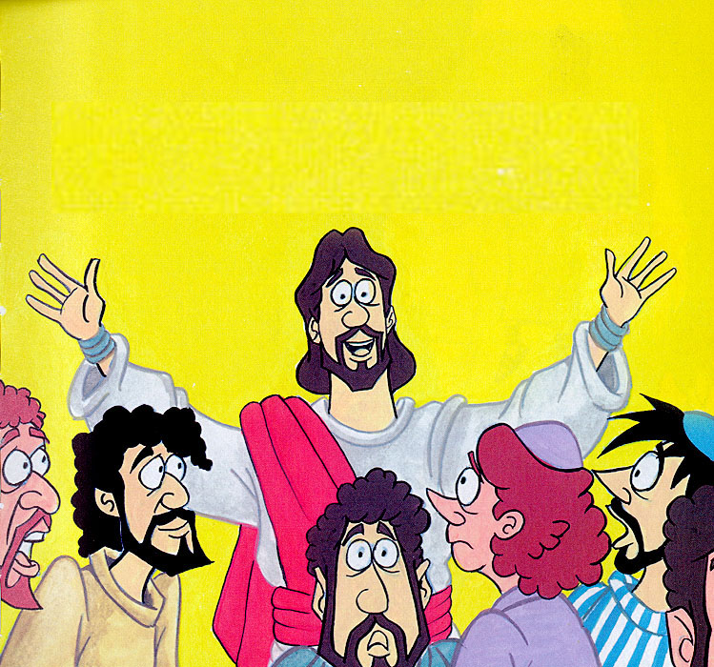
부활하신 예수님께서 마지막으로
제자들에게 말씀하셨어요.
모여서 열심히
기도하라 !
내가 너희에게
성령을 보내주겠다!

Slide 54
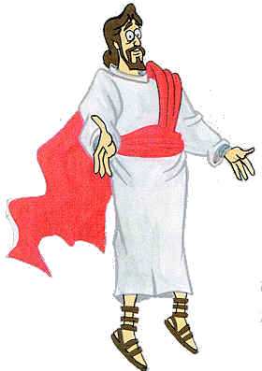

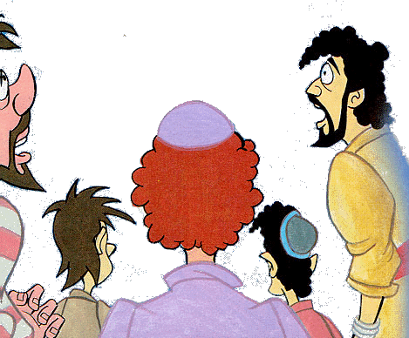
그리고 세상 모든 사람들을 전도하라!

Slide 55
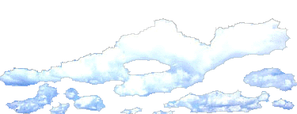


예수님은 많은 사람들이 보는 데서
하늘로 올라가셨어요.

Slide 56
예수님은 많은 사람들이 보는 데서
하늘로 올라가셨어요.
나중에는
구름에 가려서
보이지 않았어요.

Slide 57

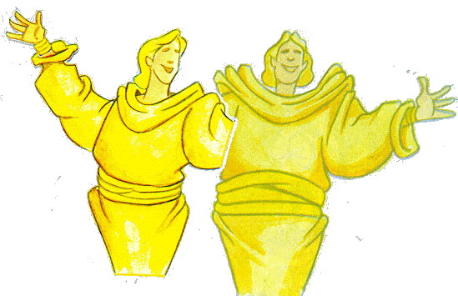
두 천사가 나타나서 말했어요.
왜 하늘만 쳐다보고 있느냐?
예수님은 너희가 본 그대로 다시 세상에 오실 것이다 !

Slide 58
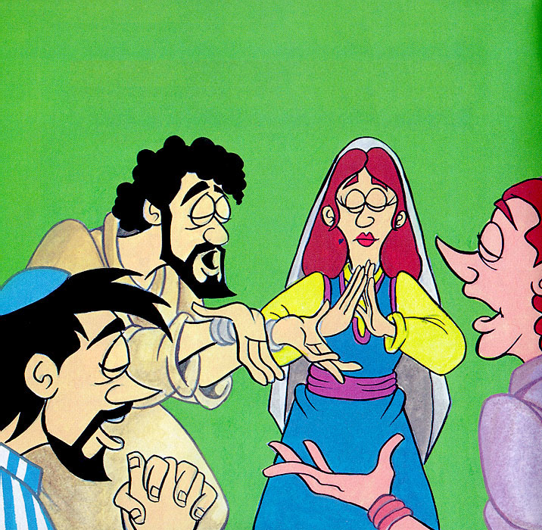
예수님의 말씀대로 제자들은
예수님의 어머니 마리아와
예수님의 동생들과 함께
열심히 기도를 하고 있었어요.

Slide 59

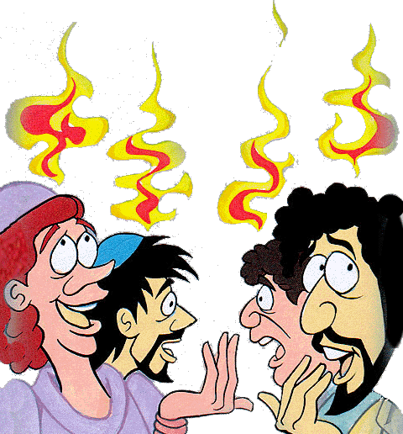
갑자기 강한 바람 같은 소리가 들리면서
하늘에서 불 같은 것이 내려와
기도하던 제자들에게 들어가는 것 같았어요.
이것이 바로
‘성령의 불길’ 이었어요.

Slide 60
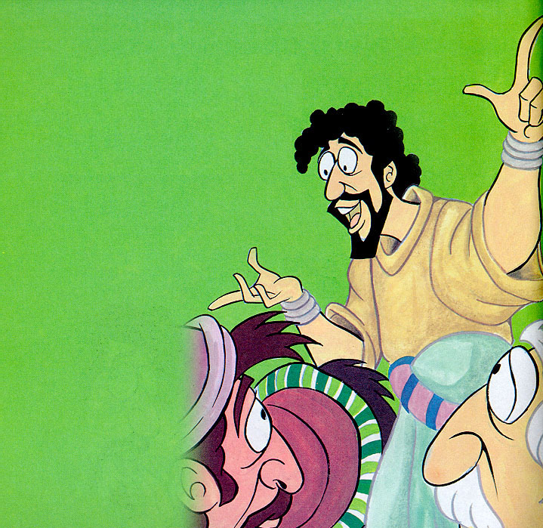
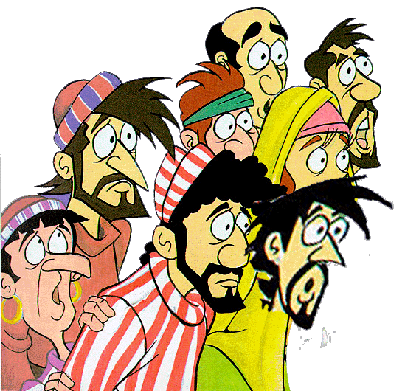
‘성령의 불길’은
제자들에게
새로운 믿음과 용기를
주었어요 !
그들은 힘있게!
용감하게 !
많은 사람들에게
예수님을 전했어요!

Slide 61
1 오순절이 되어서, 그들은 모두 한 곳에 모여 있었다.
2 그 때에 갑자기 하늘에서 세찬 바람이 부는 듯한 소리가 나더니, 그들이 앉아 있는 온 집안을 가득 채웠다.
3 그리고 불길이 솟아오를 때 혓바닥처럼 갈라지는 것 같은 혀들이 그들에게 나타나더니, 각 사람 위에 내려앉았다.
사도행전 2:1-13

Slide 62
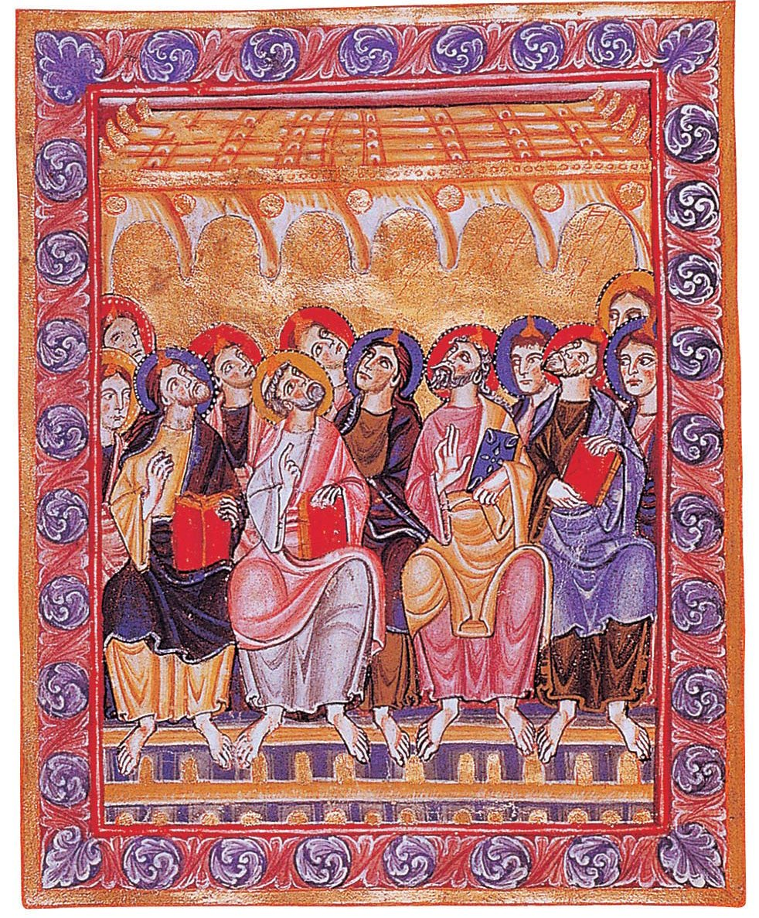

Slide 63
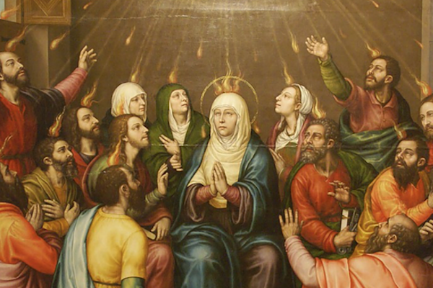

Slide 64
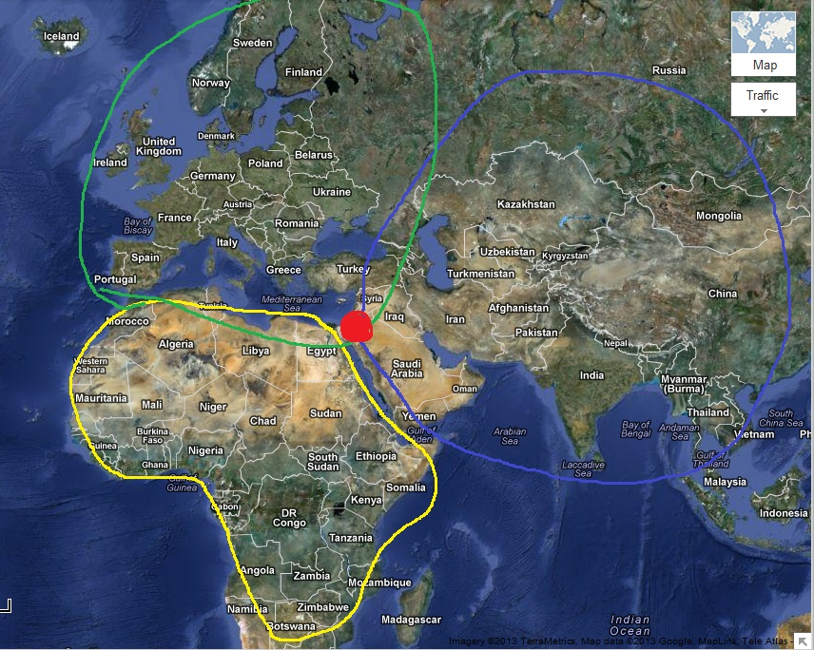

Slide 65
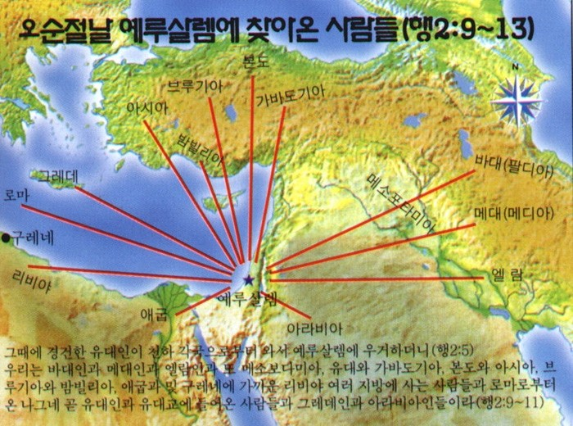

Slide 66
지 리 적 구 분 | 언 어 적 구 분
동방 혹은 바빌로니아 지역 (바대, 메대, 엘람, 메소보다미아) | 셈어(바대, 메대, 엘람, 메소보다미아,유대, 아라비아)
시리아 지역(유대, 갑바도기아,본도,아시아, 브루기아, 밤빌리아) | 아람어
애굽 지역(애굽, 리비아, 구레네) | 헬라어(아시아, 애굽, 구레네)
로마 지역(로마) | 라틴어 (로마)

Slide 67
14 베드로가 열한 사도와 함께 일어나서, 목소리를 높여서, 그들에게 엄숙하게 말하였다. "유대 사람들과 모든 예루살렘 주민 여러분, 이것을 아시기 바랍니다. 내 말에 귀를 기울이십시오.
16 이 일은 하나님께서 예언자 요엘을 시켜서 말씀하신 대로 된 것입니다.
17 '하나님께서 말씀하신다. 마지막 날에 나는 내 영을 모든 사람에게 부어 주겠다. 너희의 아들들과 너희의 딸들은 예언을 하고, 너희의 젊은이들은 환상을 보고, 너희의 늙은이들은 꿈을 꿀 것이다.
18 그 날에 나는 내 영을 내 남종들과 내 여종들에게도 부어 주겠으니, 그들도 예언을 할 것이다.
사도행전 2:1-21

Slide 68
19 또 나는 위로 하늘에 놀라운 일을 나타내고, 아래로 땅에 징조를 나타낼 것이니, 곧 피와 불과 자욱한 연기이다.
20 주님의 크고 영화로운 날이 오기 전에, 해는 변해서 어두움이 되고, 달은 변해서 피가 될 것이다.
21 그러나 주님의 이름을 부르는 사람은 구원을 얻을 것이다.'
사도행전 2:1-21

Slide 70
1. 성령을 받은 사람은 능력을 받습니다.(행 2:1-21)

Slide 71
1. 성령을 받은 사람은 능력을 받습니다.(행 2:1-21)
2. 성령을 받은 사람은 정결하게 됩니다.(겔 36:22-28)

Slide 72
22 그러므로 너는 이스라엘 족속에게 전하여라. '나 주 하나님이 이렇게 말한다. 이스라엘 족속아, 내가 이렇게 하려고 하는 까닭은 너희들을 생각해서가 아니라, 너희가 여러 나라에 흩어져서, 가는 곳마다 더럽혀 놓은 내 거룩한 이름을 회복시키려고 해서다.
겔 36:22-28

Slide 73
23 너희가 여러 나라에 흩어져 살면서 내 이름을 더럽혀 놓았으므로, 거기에서 더럽혀진 내 큰 이름을 내가 다시 거룩하게 하겠다. 이방 사람들이 지켜 보는 앞에서, 너희에게 내가 내 거룩함을 밝히 드러 내면, 그 때에야 비로소 그들도, 내가 주인 줄 알 것이다. 나 주 하나님의 말이다.
겔 36:22-28

Slide 74
24 내가 너희를 이방 민족들 가운데서 데리고 나아오며, 그 여러 나라에서 너희를 모아다가, 너희의 나라로 데리고 들어가겠다.
25 그리고 내가 너희에게 맑은 물을 뿌려서 너희를 정결하게 하며, 너희의 온갖 더러움과 너희가 우상들을 섬긴 모든 더러움을 깨끗하게 씻어 주며,
겔 36:22-28

Slide 75
26 너희에게 새로운 마음을 주고 너희 속에 새로운 영을 넣어 주며, 너희 몸에서 돌같이 굳은 마음을 없애고 살갗처럼 부드러운 마음을 주며,
27 너희 속에 내 영을 두어, 너희가 나의 모든 율례대로 행동하게 하겠다. 그러면 너희가 내 모든 규례를 지키고 실천할 것이다.
겔 36:22-28

Slide 76
28 그 때에는 내가 너희 조상에게 준 땅에서 너희가 살아서, 너희는 내 백성이 되고, 나는 너희의 하나님이 될 것이다.
겔 36:22-28

Slide 77
22 그러므로 너는 이스라엘 족속에게 전하여라. '나 주 하나님이 이렇게 말한다. 이스라엘 족속아, 내가 이렇게 하려고 하는 까닭은 너희들을 생각해서가 아니라, 너희가 여러 나라에 흩어져서, 가는 곳마다 더럽혀 놓은 내 거룩한 이름을 회복시키려고 해서다.
25 그리고 내가 너희에게 맑은 물을 뿌려서 너희를 정결하게 하며, 너희의 온갖 더러움과 너희가 우상들을 섬긴 모든 더러움을 깨끗하게 씻어 주며,
26 너희에게 새로운 마음을 주고 너희 속에 새로운 영을 넣어 주며, 너희 몸에서 돌같이 굳은 마음을 없애고 살갗처럼 부드러운 마음을 주며,
28 그 때에는 내가 너희 조상에게 준 땅에서 너희가 살아서, 너희는 내 백성이 되고, 나는 너희의 하나님이 될 것이다.
겔 36:22-28

Slide 79
1. 성령을 받은 사람은 능력을 받습니다.(행 2:1-21)
2. 성령을 받은 사람은 정결하게 됩니다.(겔 36:22-28)

Slide 80
설교 중에 궁금하거나 다른 의견이 있으시면 중간에 얼마든지 손을 들고 질문 혹은 토론해 주시기 바랍니다.
혹은 예배 후에 얘기해 주셔도 좋습니다. 모두 환영합니다.

Slide 81
1. 성령을 받은 사람은 능력을 받습니다.(행 2:1-21)
2. 성령을 받은 사람은 정결하게 됩니다.(겔 36:22-28)
3. 성령을 받은 사람은 생수가 넘칩니다.(요 7:37-44)

Slide 82
37 명절의 가장 중요한 날인 마지막 날에, 예수께서 일어서서, 큰 소리로 말씀하셨다. "목마른 사람은 다 나에게로 와서 마셔라.
38 나를 믿는 사람은, 성경이 말한 바와 같이, 그의 배에서 생수가 강물처럼 흘러나올 것이다.“
요 7:37-44

Slide 83
39 이것은, 예수를 믿은 사람이 받게 될 성령을 가리켜서 하신 말씀이다. 예수께서 아직 영광을 받지 않으셨으므로, 성령이 아직 사람들에게 오시지 않았다.
40 이 말씀을 들은 무리 가운데는 "이 사람은 정말로 그 예언자이다" 하고 말하는 사람들도 있고,
요 7:37-44

Slide 84
41 "이 사람은 그리스도이다" 하고 말하는 사람들도 있었다. 그러나 더러는 이렇게 말하였다. "갈릴리에서 그리스도가 날 수 있을까?
42 성경은 그리스도가 다윗의 후손 가운데서 날 것이요, 또 다윗이 살던 마을 베들레헴에서 날 것이라고 말하지 않았는가?“
요 7:37-44

Slide 85
43 무리 가운데 예수 때문에 분열이 일어났다.
44 그들 가운데서 예수를 잡고자 하는 사람도 몇 있었으나, 아무도 그에게 손을 대지는 못하였다.
요 7:37-44

Slide 86
37 명절의 가장 중요한 날인 마지막 날에, 예수께서 일어서서, 큰 소리로 말씀하셨다. "목마른 사람은 다 나에게로 와서 마셔라.
38 나를 믿는 사람은, 성경이 말한 바와 같이, 그의 배에서 생수가 강물처럼 흘러나올 것이다.“
요 7:37-44

Slide 87
39 이것은, 예수를 믿은 사람이 받게 될 성령을 가리켜서 하신 말씀이다. 예수께서 아직 영광을 받지 않으셨으므로, 성령이 아직 사람들에게 오시지 않았다.
40 이 말씀을 들은 무리 가운데는 "이 사람은 정말로 그 예언자이다" 하고 말하는 사람들도 있고,
요 7:37-44

Slide 88
41 "이 사람은 그리스도이다" 하고 말하는 사람들도 있었다. 그러나 더러는 이렇게 말하였다. "갈릴리에서 그리스도가 날 수 있을까?
42 성경은 그리스도가 다윗의 후손 가운데서 날 것이요, 또 다윗이 살던 마을 베들레헴에서 날 것이라고 말하지 않았는가?"
43 무리 가운데 예수 때문에 분열이 일어났다.
요 7:37-44

Slide 89
1. 성령을 받은 사람은 능력을 받습니다.(행 2:1-21)
2. 성령을 받은 사람은 정결하게 됩니다.(겔 36:22-28)
3. 성령을 받은 사람은 생수가 넘칩니다.(요 7:37-44)

Slide 90
1. 성령을 받은 사람은 능력을 받습니다.(행 2:1-21)
2. 성령을 받은 사람은 정결하게 됩니다.(겔 36:22-28)
3. 성령을 받은 사람은 생수가 넘칩니다.(요 7:37-44)

